Slide 1
컴퓨터공학설계및실험1 최종 프로젝트
<Brick out>
20191244 김현승
Notes:
안녕하세요. 20191244 김현승 컴퓨터공학설계및실험1 과목 최종 프로젝트 발표를 시작하겠습니다.

Slide 2
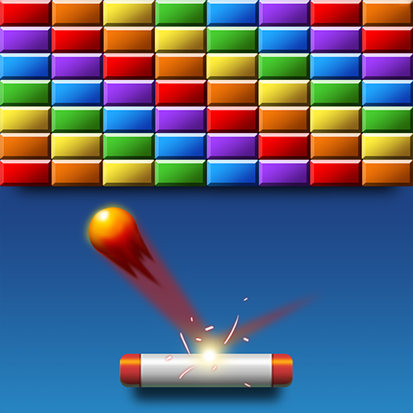
개요
OpenFramework를 이용해 벽돌 깨기 게임 구현
Notes:
이번 프로젝트에서는 OpenFramework를 이용해 유명한 게임인 벽돌 깨기 게임을 구현해봤습니다. 벽돌 깨기 게임은 공을 ‘패들＇이라 부르는 막대에 튕기며 모든 벽돌을 깨는 게임입니다.

Slide 3
실험 환경
IDE : Visual Studio 2022 Debug x64
CPU : Intel i7-7700k
RAM : 16GB
OS : Window 10 Education
Notes:
비주얼 스튜디오 2022 디버그모드에서 실험을 진행했습니다. 이외의 실험 컴퓨터 사양은 아래와 같습니다. (2초 대기)

Slide 4
클래스
Ball : 공을 나타내는 클래스. 공과 다른 객체 간의 충돌 처리.
Brick : 벽돌을 나타내는 클래스. 벽돌의 수명이나 생존 여부 저장, 공과의 충돌 판단
Paddle : 패들을 나타내는 클래스. 패들의 움직임 처리. 공과의 충돌 판단.
Rank : 랭크 정보를 나타내는 클래스. 등록자의 이름과 점수 저장.
Stage : 게임 스테이지를 나타내는 클래스. 모든 벽돌 정보와 해당 스테이지의 랭크 정보 처리
Notes:
이 프로젝트는 ofApp 클래스를 제외해 크게 5가지의 클래스로 구현되었습니다. Ball 클래스는 공을 나타내는 클래스로 공과 다른 물체와의 충돌 처리, 공의 움직임 처리 등의 기능을 하고 있습니다.
Brick 클래스는 벽돌 하나를 나타내는 클래스입니다. 벽돌의 수명, 색상, 생존 여부, 위치 등을 저장하고 공과의 충돌을 판단하는 기능을 갖고 있습니다.
Paddle 클래스는 패들을 나타내는 클래스로 패들의 움직임 처리와 공과의 충돌을 판단하는 기능을 하고 있습니다. Rank 클래스는 점수와 이름을 기록해 랭크 정보를 나타내는 클래스입니다.
Stage 클래스는 게임 스테이지 하나를 전반적으로 표현하는 클래스입니다. 스테이지의 모든 벽돌 정보와 해당 스테이지의 랭크 정보 등을 처리합니다.

Slide 5
Flow Chart
Notes:
다음은 프로그램의 전반적인 플로우 차트입니다.

Slide 6
실행
Stage
Paddle
start
Press Game Start
ready
Press RMB
playing
check Collision
Ball
Update
vectors
More stages
No
check Collision
All clear
clear
Clear
Clear? / Over?
record
Over
Brick
Rank
record
gameover
Press View Ranks
rank
Print
ranks
Press Exit
exit
종료
Notes:
이 프로그램은 앞서 설명한 5개의 클래스 간의 상호작용과 현재 Game state에 따른 처리로 흐름이 진행되고 있습니다. 각 Game state에 따른 프로그램의 진행을 살펴보겠습니다.

Slide 7
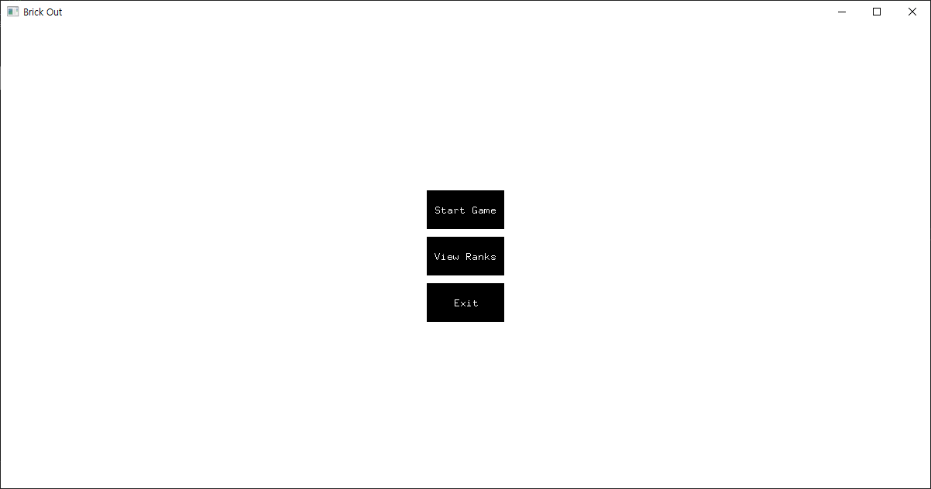
start
게임의 시작 화면. Game Start, View Ranks, Exit 버튼 존재
클릭한 버튼에 따라 다른 Game state로 전환
Notes:
먼저 start 상태입니다. 게임을 시작했을 때 보이는 화면을 나타내고 Game start, View Ranks, Exit 버튼이 존재합니다. 클릭한 버튼에 따라 게임 상태가 전환됩니다.

Slide 8
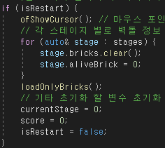
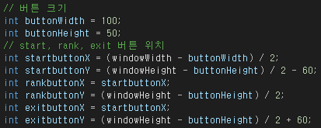
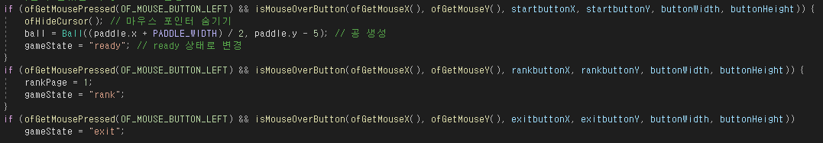
start
Notes:
Start 상태일 때 3개의 버튼을 그리고, 버튼이 눌림에 따라 state를 전환합니다. 만약 isRestart 변수가 set되어 재시작한 경우라면 필요한 초기화를 진행합니다.

Slide 9
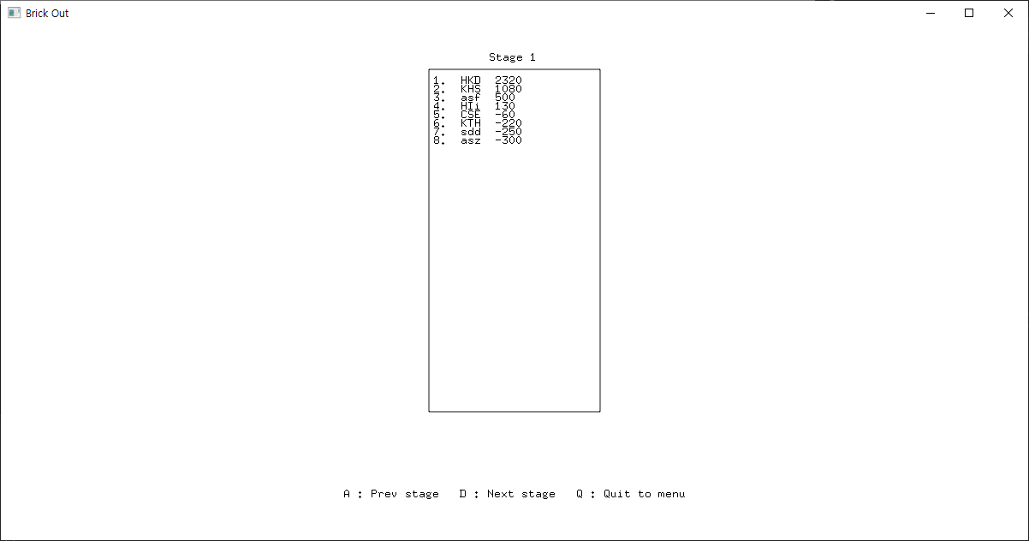
rank
각 스테이지 별 기록된 랭크를 열람
A, D, Q 입력을 통해 이전, 다음 페이지 전환과 메뉴로 돌아갈 수 있음
Notes:
Start 상태에서 View ranks 버튼을 눌러 rank 상태로 전환합니다. 각 스테이지 별로 기록된 랭크를 열람할 수 있습니다. A를 눌러 이전 스테이지 / D를 눌러 다음 스테이지 / Q를 눌러 다시 start 상태로 전환할 수 있습니다.

Slide 10
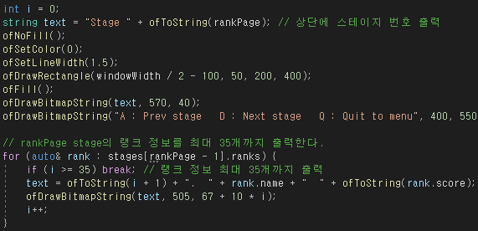
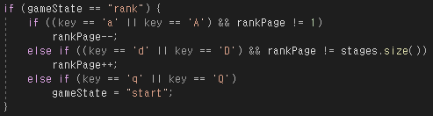
rank
keyPressed() 함수
Notes:
rankPage 라는 변수를 사용해 현재 열람하고자 하는 스테이지의 랭크 정보를 적절히 출력합니다. ofApp의 keyPressed 함수에서 키 입력을 확인해 적절한 처리를 진행합니다.

Slide 11
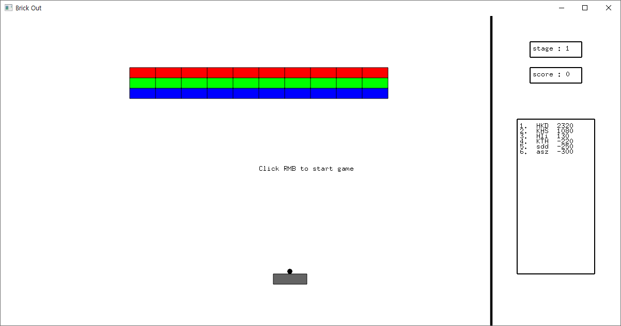
ready
게임 준비 상태. 벽돌, 패들, 공, UI가 그려지고 공은 패들에 붙어 있다.
Notes:
다음은 시작 메뉴에서 Game Start 버튼을 눌러서 전환되는 ready 상태입니다. 벽돌, 패들, 공, UI가 그려지고 패들은 마우스의 위치를 따라 좌우로 이동하게 됩니다. 공은 패들 중앙에 붙어 움직입니다. 우클릭을 통해 공을 발사할 수 있습니다.

Slide 12
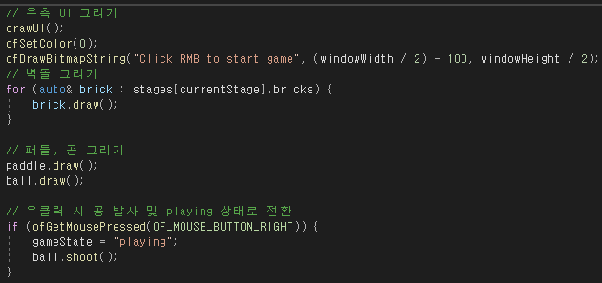
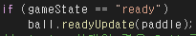
ready
update() 함수
Notes:
Ready 상태에서 UI, 벽돌, 패들, 공을 그리는 코드입니다. Update 함수에서 ready 상태인 경우 공이 패들에 붙어 다니도록 업데이트합니다.

Slide 13
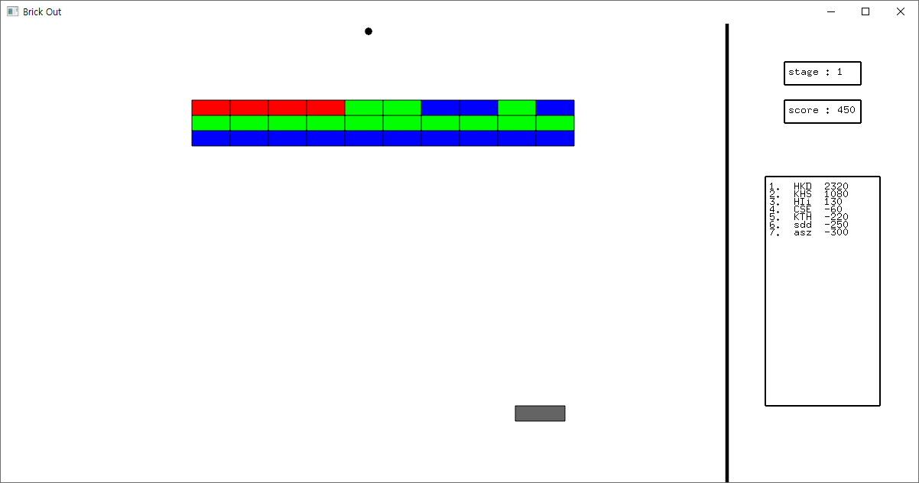
playing
공이 발사되어 게임이 진행 중인 상태. 공이 패들, 벽돌, 벽면에 부딪혀 충돌하고 반사되는 처리가 진행된다.
Notes:
Ready 상태에서 우클릭을 눌러 전환되는 playing 상태입니다. 공이 발사되어 게임이 진행됩니다. 공의 여러 충돌 및 반사 처리가 진행되고 점수가 계산됩니다.
공이 패들에 닿을 때마다 20점이 감점되고, 벽돌에 닿을 때마다 50점이 추가됩니다. 고득점을 위해서는 한 번의 튕김으로 여러 번 벽돌을 부딪히게 만들어야 합니다.

Slide 14
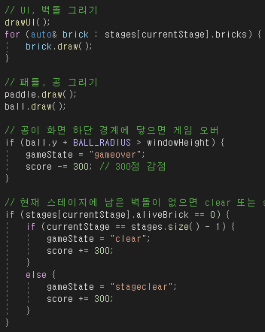
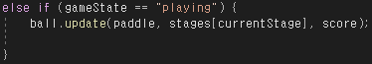
playing
update() 함수
Notes:
Playing 상태에서 UI, 현재 벽돌, 패들, 공을 그리고 게임 오버가 되었는지 / 모든 벽돌을 깼는지 확인해 상태를 전환합니다.
Update 함수에서는 충돌을 판단해 공의 위치와 속도를 변환합니다.

Slide 15
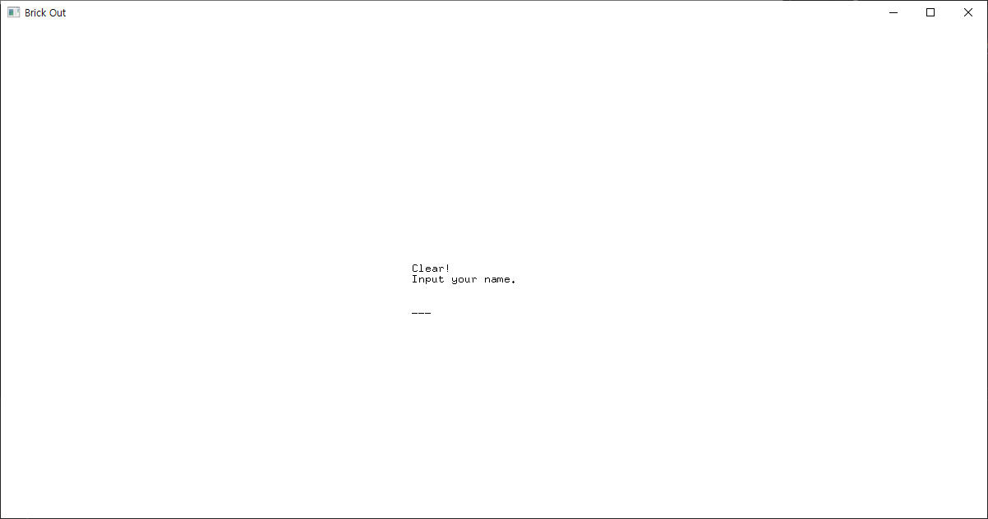
clear
모든 스테이지를 클리어한 상태. 이름을 입력해 랭크 정보 등록 가능. 이후 start 상태로 전환
Notes:
모든 스테이지를 클리어 할 경우 clear 상태로 전환됩니다. 이름을 입력해서 해당 스테이지의 랭크 정보를 등록할 수 있습니다. 등록 후 다시 start 상태로 전환되어
시작 메뉴로 돌아가게 됩니다.

Slide 16
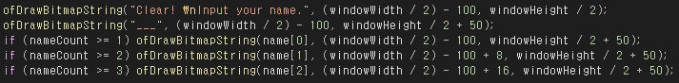
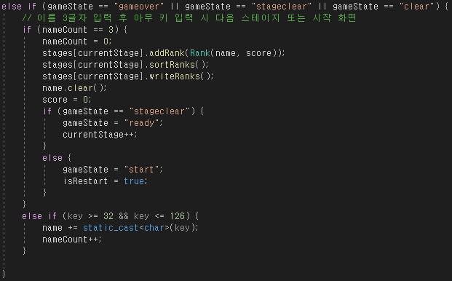
clear
keyPressed() 함수
Notes:
위는 clear 상태에서 그려지는 것들이고, 아래는 clear 상태일 때 3글자 입력을 받아 랭크 정보에 등록하는 코드입니다.

Slide 17

stageclear
마지막 스테이지가 아닌 스테이지를 클리어한 상태. 이름을 입력해 랭크 정보 등록 가능. 이후 다음 스테이지의 ready 상태로 전환.
Notes:
마지막 스테이지가 아닌 스테이지를 클리어한 경우 stageclear 상태가 됩니다. Clear 상태와 똑같은 처리를 하지만, 랭크 등록 이후 start가 아닌 다음 스테이지의 ready 상태로 전환되게 됩니다.

Slide 18
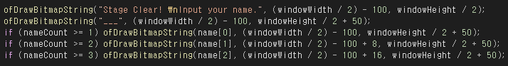
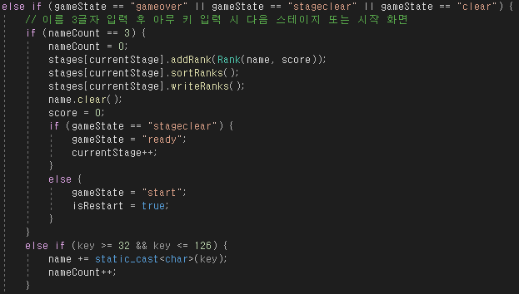
stageclear
keyPressed() 함수
Notes:
아래에서 볼 수 있듯이 stageclear 상태인 경우 랭크 등록이 끝나고 ready 상태로 전환되는 것을 볼 수 있습니다.

Slide 19
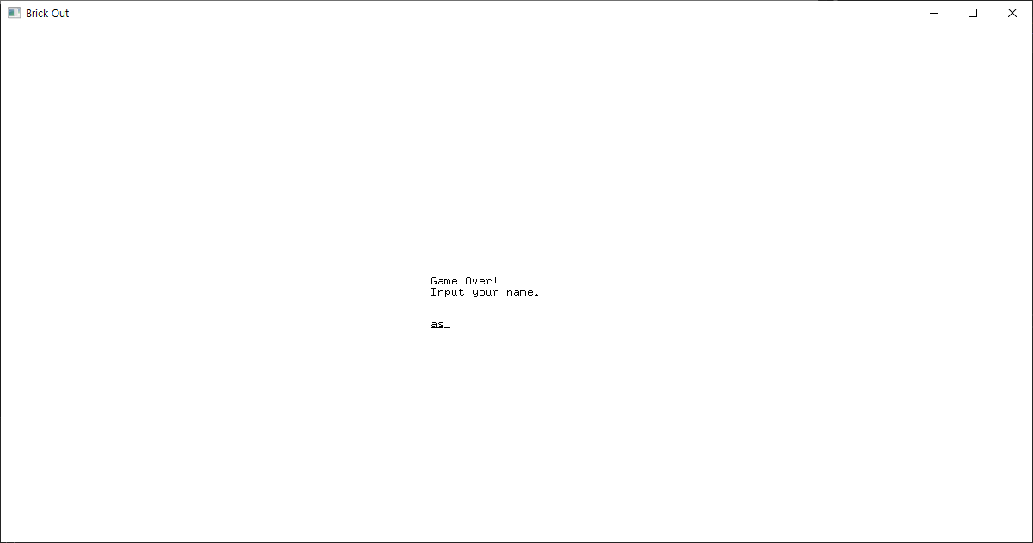
gameover
공이 바닥에 닿아 게임 오버가 된 상태. 이름을 입력해 랭크 정보 등록 가능. 이후 start 상태로 전환.
Notes:
공이 바닥에 닿으면 gameover 상태로 전환됩니다. Clear 상태와 동일하게 랭크 등록 후 start 상태로 전환합니다.

Slide 20
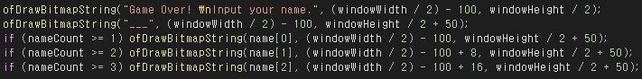
gameover
keyPressed() 함수
Notes:
안 쪽의 else가 clear 또는 gameover 상태를 의미함을 볼 수 있습니다.

Slide 21
exit
게임 시작 화면에서 Exit 버튼을 클릭해 게임을 종료하는 상태.
Notes:
Start 상태에서 Exit 버튼을 클릭한 경우 exit 상태로 전환되어 게임이 종료되게 됩니다.

Slide 22
Algorithm & Implementation
Stage의 sortRanks() 메서드 : 퀵 정렬 알고리즘으로 해당 스테이지의 랭크 정보들을 점수 기준 내림차순으로 정렬
Paddle과 Brick의 checkCollision() 메서드 : 공과 패들/벽돌과의 가까운 거리를 계산해 충돌을 판단
Ball의 update() 메서드 : 패들과 충돌 시 충돌 위치에 따라 X 성분의 속도를 조절해 반사각 조절. 벽돌과 충돌시 측면에 충돌했으면 수평 반사 / 전방이나 후방에 충돌했으면 수직 반사
Notes:
사용한 알고리즘과 주요 구현 사항에 대해 말씀드리겠습니다.
먼저, Stage 클래스의 sortRanks() 메서드에서 퀵 정렬 알고리즘을 사용했습니다. 퀵 정렬 알고리즘은 Divide-and-conquer 방식의 대표적인 알고리즘으로
해당 스테이지의 랭크 정보들을 점수 기준 내림차순으로 정렬하는 기능을 합니다.
Paddle과 Brick의 checkCollision() 메서드는 공과 패들 또는 벽돌과의 가까운 거리를 계산해 충돌을 판단하는 로직을 갖고 있습니다.
Ball의 update() 메서드에서는 패들과 충돌시 충돌 위치에 따라 X 성분의 속도를 조절해 반사각을 다르게 조절할 수 있도록 하는 로직이 있습니다.
벽돌과 충돌시에는 측면에서 충돌했는지 아니면 전방 또는 후방에서 충돌했는지 확인해 적절한 반사 처리를 진행합니다.

Slide 23
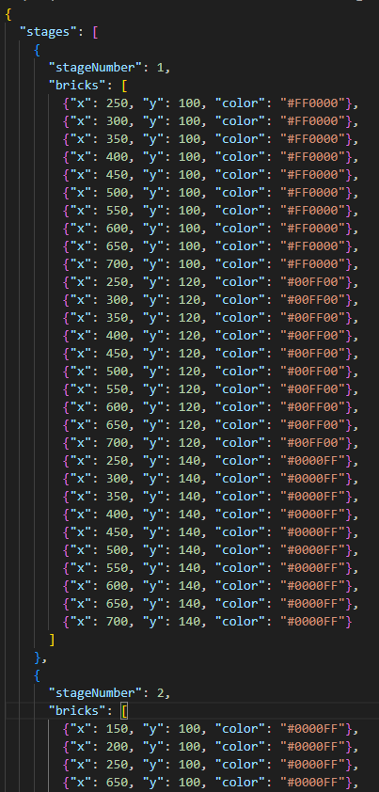
DataSet
Bricks.json 파일
- 각 스테이지 별로 존재하는 벽돌 정보
Notes:
Stages 벡터에는 json 파일에서 읽은 각 스테이지 정보가 들어가게 됩니다. 이와 같이 json 파일로 벽돌 정보를 체계적으로 관리할 수 있습니다.

Slide 24
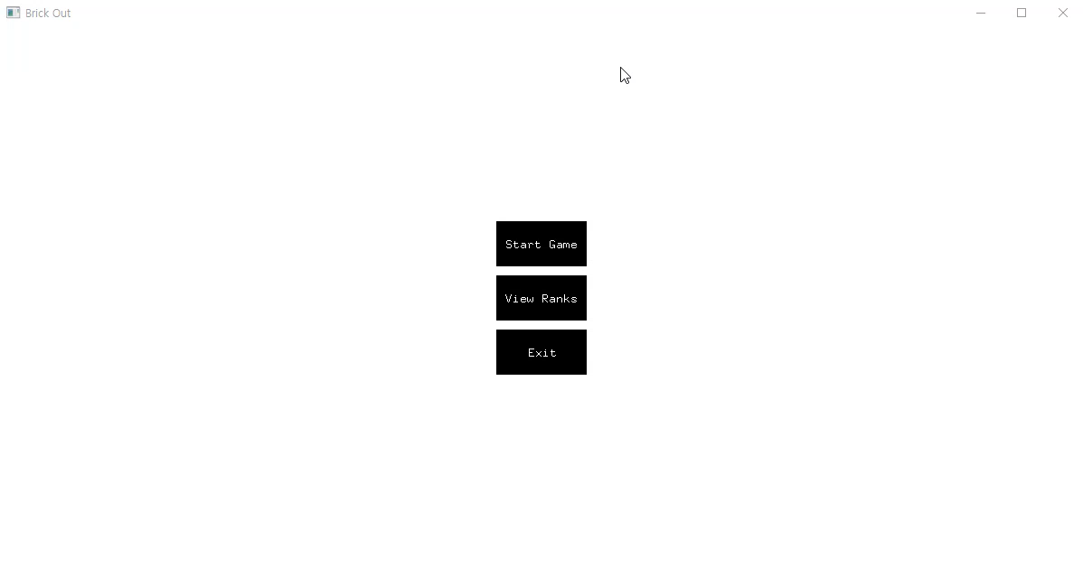
실행 영상
Notes:
(각 State 설명하고 플레이는 조금 건너 뛰고 설명)

